Slide 1
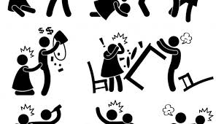
ZORBALIK NEDİR? ZORBALIK TÜRLERİ NELERDİR?

Slide 2
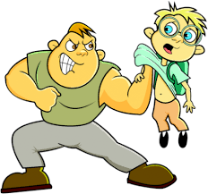
“Akran Zorbalığı” bir çocuğun başka bir çocuğa fiziksel, sözel, cinsel ya da teknolojik olarak zarar verecek davranışlar göstermesidir. Aynı çocuklar arasında tekrarlı olarak yapılan fiziksel, sözel ve psikolojik saldırganlıktır.
Genellikle, yaşça büyük olan ya da fiziksel olarak güç olan çocuğun yaşça küçük olan ya da güçsüz olan çocuğa karşı çeşitli türlerde ezici, aşağılayıcı ya da küçük düşürücü davranışlar sergilediği görülmektedir.

Slide 3
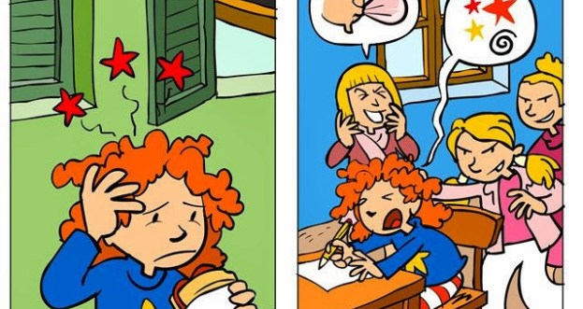
Yani bir davranışın “ zorba davranış” olarak nitelendirilebilmesi için;
Herhangi bir tahrik olmaksızın, kasıtlı olarak zarar verme amacı güden saldırgan davranışlar olması,
Süreklilik özelliği taşıması, zorbanın bu tür eylemleri bir kez değil devamlı biçimde yapması,
Zorba ve kurban arasında güç dengesizliğinin olması
Zayıf ve Güçlü / Ezen ve Ezilen bir tarafın bulunması
Genellikle aynı kişinin zorbaca davranışlar göstermesi
Yineleyici ve sistematik davranışlardan oluşması gerekir.

Slide 4
Zorbalık Türleri Nelerdir?
Zorbalık temel olarak beş farklı çeşitten oluşmaktadır: 1.Fiziksel Zorbalık 2.Sözel Zorbalık 3.Psikolojik Zorbalık
4.Cinsel zorbalık
5.Siber zorbalık

Slide 5
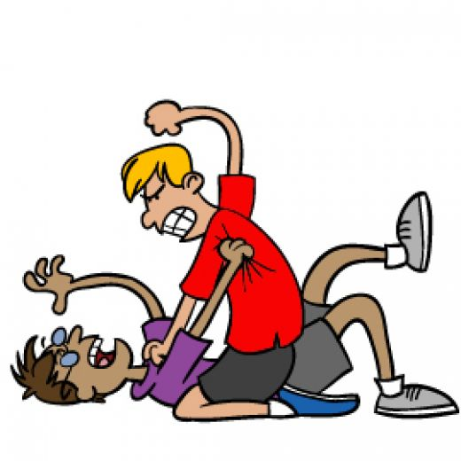
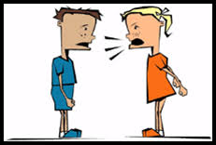
Fiziksel Zorbalık
Sözel Zorbalık
Fiziksel davranışları içeren zorbalık çeşididir. Dövmek, vurmak, incitmek, tekme atma, itme – çekme, eşyalara el koyma vb.. gibi davranışlar fiziksel zorbalığa örnek verilebilir.
Sözel davranışlar içeren zorbalık çeşitidir. Küfür etmek, alay etme, dalga geçmek, lakap takmak, küçük düşürücü ve incitici sözler söylemek sözel zorbalığa örnek teşkil edebilmektedir.

Slide 6
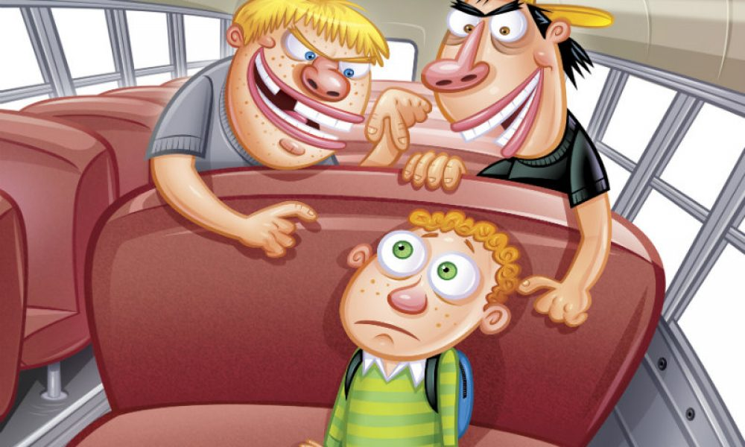
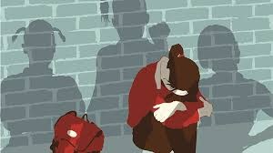
Psikolojik Zorbalık
Cinsel Zorbalık
Psikolojik bağlamda davranışlar içeren zorbalık çeşididir. Çocuğu yalnızlığa itmek, duygusal baskı, oyunlara katmamak ve arkadaş çevresinde yok saymak gibi davranışlar olarak örneklendirilebilir.
Cinsel davranışlar içeren zorbalık çeşididir. Cinsel bölgelere dokunma, sarkıntılık yapmak ve sözel olarak cinsel atıflarda bulunma gibi davranışlarla örneklendirilebilir.

Slide 7
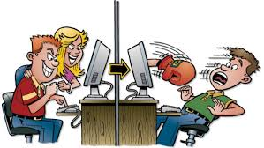
Siber Zorbalık
Teknolojik aletleri kullanarak zarar verici davranışlarda bulunmaktır. Sosyal paylaşım sitelerinden iftira, dedikodu yaymak, kişiye özel bilgileri paylaşmak vb.. gibi davranışlarla örneklendirilebilir.

Slide 8
Zorba Bireyin Özellikleri
Saldırganlık duygusunun yoğunluğu ve bu duygunun davranışa dönüşmesi kişiden kişiye ve içinde bulunulan koşullar, ortamlar açısından değişkenlik gösterir.

Slide 9
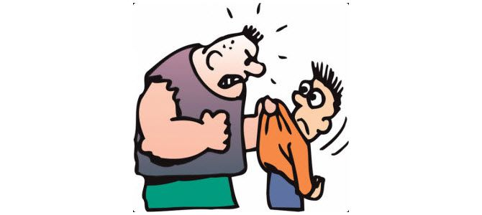
SALDIRGAN BİREYLERDE GÖRÜLEN OLUMSUZ ÖZELLİKLER:
1. Okula karşı olumsuz tutum
2. Zayıf özgüven
3. Problemli aile yapısı
4. Düşük akademik başarı
5. Sosyal uyum yetersizliği
6. Şiddet mağduru olma
7. Kontrol edilemeyen öfke

Slide 10
SALDIRGAN BİREYLERDE GÖRÜLEN OLUMSUZ ÖZELLİKLER:
8. Disiplin sorunları geçmişi
9. Madde-alkol kullanımı
10. Kültürel yapısı (İki dillilik, din, etnik yapı)
11. Gelişimsel zorluklar
12. Empati kurmada zorlanma
13. Problem çözme becerisinde yoksunluk
14. Yetişkinlikte yalnız kalma ihtimali yüksek bireyler

Slide 11
ZORBALIĞIN YOL AÇTIĞI SORUNLAR
Akran zorbalığına maruz kalan çocuklarda, psikosomatik belirtiler ve depresyon gibi içe atım sorunlarına neden olur.

Slide 12
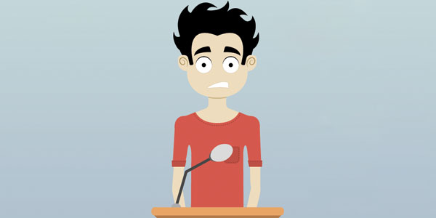
ZORBALIĞIN YOL AÇTIĞI SORUNLAR Akran zorbalığına maruz kalan bireylerde şu belirtiler ortaya çıkabilmektedir:
*
Düşük ya da zayıf benlik algısı
Kendine güvensizlik
İnsanlara güvenme ve onları sevme
Becerisinden yoksunluk

Slide 13
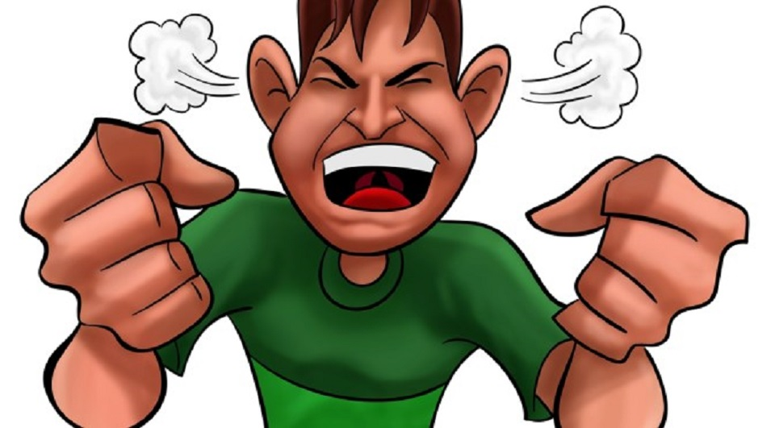
ZORBALIĞIN YOL AÇTIĞI SORUNLAR
Pasifize olma ve içe kapanma
Şiddete alışma ve uygulayıcı olma
Öfke ve intikam duygularıyla yaşama

Slide 14
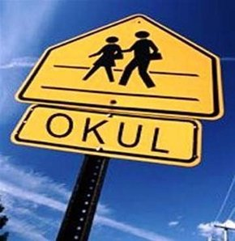
ZORBALIĞIN YOL AÇTIĞI SORUNLAR
* Depresyon * İntihara eğimlilik * Kaygı ve korku * Uyku ve yeme bozuklukları * Okulda başarısızlık * Madde bağımlılığı * Evden ya da okuldan kaçma * Kendini değersiz görme * Fiziksel ve duygusal gelişimde gecikme (Emiroğlu Ö., 2013)

Slide 15
SEYİRCİ(LER)
Arkadaşları arasında ispiyoncu damgası yememek için sessiz kalırlar.
Bu kişiler mağdura yardım edemedikleri için suçluluk duyarlar.
Ayrıca mağdur olmaktan korkarlar.

Slide 16
Zorbalıkla Nasıl Başa Çıkabilirim?
‘Bana böyle davranmanı istemiyorum ve durmalısın’ deyip ortamdan uzaklaş
Zorbaca davranan kişiye davranışlarını onaylamadığını söyle
Sözel zorbalığa maruz kalıyorsan tepkide bulunmamak ya da karşılık vermemek zorbaları hayal kırıklığına uğratabilir ve durdurabilir
Şiddete uğruyorsan karşı saldırıya geçmek yerine öğretmenini/aileni durumdan haberdar et

Slide 17
Yakın ilişki kurmak ve arkadaşlık, zorbaları yıldıran en önemli unsurdur. Arkadaşlık bağlarınızı güçlü tutmaya özen gösterin.

Slide 18
UNUTMA!!!
Sana yapılan zorbalığın bir şekilde sona ereceğini düşünebilirsin fakat bu zorbaca davranışlar giderek artabilir. Bu yüzden problemi çözmek için bir adım atmalısın ve girişken olmalısın.

Slide 19
Zorbalığa Şahit Olursanız?
Zorbalığa maruz kalan arkadaşınızın yanında olun ve onu yalnız bırakmayın
Sizin başa çıkamayacağınız bir zorbalıksa bir yetişkini çağırın ve durumu anlatın
Zorbalık yapan kişiyi o sırada desteklemeyin ve davranışının yanlış olduğunu söyleyin

Slide 20
Pek çok kişi öfkesini kontrol edemediği için ve empati duygusu zayıf olduğu için zorbaca davranışlar gösterebilir. Bu onun kötü bir insan olduğu anlamına gelmez. Zorbalık yapan arkadaşlarınızın da yardıma ihtiyacı olduğunu unutmayın. Karşılaştığınız zorbalığı bir yetişkine anlatmak ispiyonculuk değil, hem zorbalık yapana hem kendinize yardımcı olan bir eylemdir!

Slide 21
Şimdi etkinlik zamanı
Tuh- Tibi-Duh

Slide 22
Şimdi size bir sır vereceğim. Ama bu sırı sadece siz bileceksiniz. Size bir sihirli kelime öğreteceğim. Bu kelime mutsuzluğa, üzgünlüğe ve küskünlüğe iyi gelen bir kelimedir. Hazır mısınız? Öğrenmek istiyor musunuz? O zaman hazır olun. Sihirli kelimeyi söylüyorum. Sihirli kelimemiz; ”Tuh- Tibi-Duh”. Şimdi benimle tekrarlayın “Tuh”, “Tibi”, “Duh”. Şimdi sihirli kelimlerin gerçekten işe yaraması için şunları yapmanız gerekecek.

Slide 23
Kollarınız arkada birleştirin ve odada rastgele yürümeye başlayın. Sonra bir arkadaşınızın karşısında durun ve onun gözlerine bakarak, kızgın bir şekilde sihirli kelimeyi söyleyin. Daha sonra tekrar dolaşın ve bir başka arkadaşınıza söyleyin. İstediğiniz kadar arkadaşınıza sihirli kelimeyi söyleyebilirsiniz. Yalnız, sihirli kelime anacak çok kızgın bir şekilde söylendiğinde etkili olacaktır.” (Fopel, 1998, akt: Halmatov).

Slide 24
Lakap Takma Oyunu
Oyun için bir top veya peluş bir oyuncak gereklidir.

Slide 25
Oyunun kuralı çok basittir. Daire şeklinde oturacak ve birbirlerinize lakap takacaksınız. Ama lakap sadece belirli bir nesne grubundan olmak zorundadır. Lakap için sebzeler grubu, meyveler, mobilyalar veya geometrik şekiller grubu gibi sözlerden oluşacak.

Slide 26
“Çocuklar şimdi sizinle bir oyun oynayacağız. Oyunumuzun ismi “Lakap Takma” oyunu. Lakap takma oyununda birbirinizin kalbini kıracak kötü sözler yerine, daha eğlenceli şeyler ile sesleneceksiniz. Birbirinize topu atarken topu attığınız arkadaşınıza bir eşya ismi ile sesleneceksiniz. Anlaşıldı mı? Arkadaşınıza topu atmadan önce “Sen” dedikten sonra söylemek istediğiniz meyve veya sebzenin adını söyleyeceksiniz. Örneğin; “sen çalışkansın” veya “ sen çok güzelsin” gibi.

Slide 27
Oyuna heyecan katmak için topu hızlı bir şekilde ama karşı tarafın canını acıtmayacak bir şekilde diğerine atabilirsiniz.
(Knyajeva, 1997, akt: Halmatov)

Slide 28
Sevgili çocuklar;
Etkinliğe katıldığınız için teşekkürler… ☺

